Slide 1
Ce sont les utilisateurs qui en parlent le mieux !

Slide 2
Panorama des services G_NIUS
Grâce aux services G_NIUS, les entrepreneurs sont orientés vers les bons interlocuteurs, accèdent à la bonne information, pour anticiper au mieux les étapes de leur développement.
Financements
Réglementation
Acteurs e-santé
Programmes nationaux
Rester informé
Annuaire des financements publics et européens
Tout comprendre sur les dispositifs médicaux numériques
Qui contacter ? A quel moment ? Pour quoi ?
Découvrir la feuille de route du numérique en santé
Suivre l’actualité et
participer aux événements
Obtenir un remboursement : Télésurveillance, prise en charge anticipée numérique
Diagnostiquer les exigences règlementaires de son projet
et suivre ses parcours guidés
Décrypter la e-santé sur le territoire français et à l’international
Comprendre la Stratégie d’accélération « Santé numérique »
Écouter les retours d'expérience avec notre podcast 100 jours pour réussir
Nos partenaires :

Slide 3
Sommaire
Témoignages de professionnels de l’accompagnement de l’innovation en santé
Présentation des évolutions phares du service G_NIUS

Slide 4
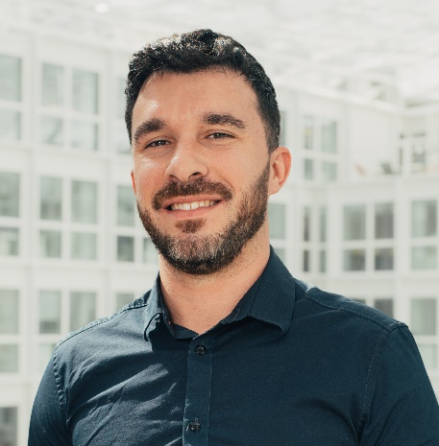
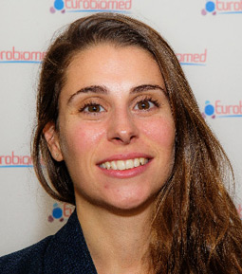
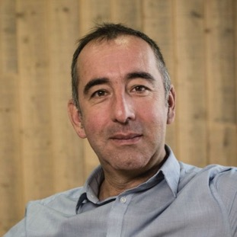
Les intervenants
Julien PLAGNES
Morgane MILTGEN
Pierre MERIGAUD
Chef de projet G_NIUS
Julien.plagnes@esante.gouv.fr
Responsable Innovation du pôle Eurobiomed
morgane.miltgen@eurobiomed.org
Directeur de l’innovation au Gérontopôle Nouvelle-Aquitaine
p-merigaud@gerontopole-na.fr

Slide 5
Témoignages de professionnels de l’accompagnement de l’innovation en santé

Slide 6
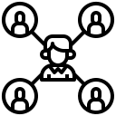
EUROBIOMED
Notre métier
Accompagner vers l’innovation et la croissance de la filière santé du Sud de la France
Faire émerger les leaders de demain
Faire converger les connaissances académiques, entrepreneuriales et industrielles
Notre ambition
Renforcer le statut d’acteur de référence HealthTech
Faire rayonner l’écosystème à l’échelle européenne et internationale

Slide 7
Témoignage de Morgane Miltgen
« Merci les podcasts !»
Une série de 30 podcasts de 15 minutes environ pour se familiariser ou monter en compétence sur les sujets du numérique en santé.
Cyber, IA, levée de fonds… des sujets aussi vastes qu’intéressants.
Ma recommandation G_NIUS :
Page « Acteurs Français » : LA mine d’or pour décrypter le rôle des acteurs de l’écosystème public impliqués dans la e-santé.

Slide 8
Le Gérontopôle Nouvelle Aquitaine (1/2)
Groupement d’Intérêt Public financé par l’Agence Régionale de Santé NA et la Région NA, le Gérontopôle NA poursuit une mission d’intérêt général, de développement de la recherche et l’innovation dans le champ du bien vieillir. Le Gérontopôle Nouvelle-Aquitaine est membre de l’Union de Gérontopôle de France
Appui à la Recherche
Encourager, impulser accompagner, la recherche pluridisciplinaire sur le vieillissement
Faire l’intermédiation entre la recherche et les autres acteurs
Renforcer la visibilité, la notoriété et l’excellence de la région Nouvelle-Aquitaine en matière de recherche sur le vieillissement
Structurer et soutenir les actions de prévention
Innovation
Accélérer le développement et le déploiement de solutions co-construites avec les usagers
Explorer (de nouveaux besoin), Expérimenter (des solutions innovantes) et Diffuser les bonnes pratiques « ayant faire la preuve » > Installation des Communautés d’innovation du Gérontopôle Nouvelle-Aquitaine.

Slide 9
Le Gérontopôle Nouvelle Aquitaine (2/2)
Valorisation des métiers & formations
Valoriser les métiers de l'aide à la personne et améliorer leur attractivité
Accompagner l’évolution de l'offre de formation
Appui aux politiques publiques et territoire
Accompagner les acteurs publics à connaître les ressources et besoins spécifiques de leur territoire et anticiper les évolutions
Contribuer à renforcer l'animation des territoires en impulsant des innovations en proximité et en valorisant les bonnes pratiques
Accompagner l’évolution de l’offre médico-sociale d’accueil, de soins et d’accompagnement dans sa pluralité
Europe
Faire de la région Nouvelle-Aquitaine une région européenne d’excellence en matière de « Vieillissement actif » (labellisée Référent Site + 4 )
Accompagner le développement européen du Gérontopôle NA
Valoriser les résultats des projets européens
⭐️

Slide 10
Témoignage de Pierre Merigaud
Le Gérontopôle NA encourage les acteurs (entreprises, start-ups, professionnels de santé, chercheurs, usagers…) engagés dans l’innovation en numérique et santé à « renforcer » leurs idées ou solutions en s’appuyant sur les ressources offertes par G_NIUS en particulier dans 2 orientations : compréhension de l’écosystème santé et réglementation en santé.
Nous avons été « au contact » de ces acteurs (12 réunions territoriales) en région avec le concours du GRaDes ESEA NA (cf. Action E-santé et bien vieillir –saison 1)
Ma recommandation G_NIUS :
La page E-santé à l’international
→ pour découvrir les démarches et points de contacts si vous souhaitez développer votre projet dans un autre pays.

Slide 11
Présentation des évolutions phares du service G_NIUS

Slide 12
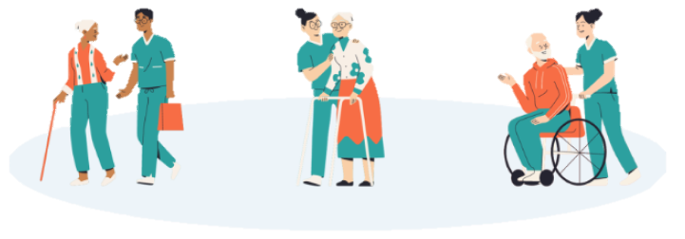
G_NIUS + : une version évoluée de G_NIUS arrive bientôt!
Une animation de l’écosystème accrue grâce à :
Un renforcement de la communication en ligne
Une présence de G_NIUS renforcée (grâce aux partenaires) en région
Work In Progress
Du contenu adapté aux profils des visiteurs :
Un G_NIUS des régions pour trouver les évènements et acteurs dans sa région
Un assistant virtuel pour faciliter la recherche de contenu
Work In Progress
Une meilleure orientation de l’innovateur :
Un formulaire (briefing book) à compléter par l’innovateur pour exposer sa problématique et être orienté vers l’offre de service adaptée à son besoin
Work In Progress
Du nouveau contenu pour G_NIUS international :
En ligne : fiche Suisse, fiche Suède, fiche United Kingdom
A venir : fiche Luxembourg
Du contenu sur le secteur social et médico-social :
A venir : une présentation des structures
A venir : une présentation des financements existant
A venir : une présentation des acteurs

Slide 13
FACILITER LA VIE
DES ENTREPRENEURS EN E-SANTÉ

